Slide 1
No. 2 de 3 PowerPoints
Orçamento de 2022 a 2023
Moção 5
No. 1: Moções de 1 a 4
No. 3: Histórico e trabalho do ciclo
Todos os materiais: www.na.org/conference
Notes:
Este é o segundo de três PowerPoints que cobrem o material do Relatório da Agenda da Conferência/Seguimento da Aprovação da Conferência (ou ICC abreviando).
Este PowerPoint cobre o material da Trajetória de Aprovação da Conferência do ICC, que é o orçamento proposto e uma moção para aprovar o orçamento. O primeiro PowerPoint cobre as quatro moções do CAR, que são sobre o FIPT, os termos de serviço e o SPAD. O terceiro PowerPoint cobre as informações de histórico do ICC sobre a conferência e tem um resumo do trabalho feito pelos Serviços Mundiais de NA durante este ciclo de conferência.
Estes PowerPoints cobrem somente os pontos principais do ICC. Encorajamos a todos os membros a lerem o documento em si na íntegra para obterem mais informações. Vá para www.na.org/conference para o ICC completo, o rascunho de aprovação do SPAD e outros PowerPoints do ICC, bem como mais material da conferência. Cópias em papel não serão enviadas aos participantes nem às regiões, e não estarão à venda.

Slide 2
Orçamento publicado no CAT
90 dias antes da WSC
Sem traduções devido aos limites de tempo
Muitos grupos não estudam o CAT
Notes:
Como devem saber, normalmente publicamos o orçamento proposto 90 dias antes da Conferência como parte do CAT ou da Trajetória de Aprovação da Conferência. Em circunstâncias normais, não traduzimos o CAT dadas as limitações de tempo e um foco de muitos grupos nas moções do Relatório da Agenda da Conferência (ou CAR). A EAC inclui materiais destinados a comitês ou quadros, e mesmo nas comunidades de NA de língua inglesa, muitos grupos optam por não votar no orçamento ou em outras moções do CAT. Algumas regiões dão a seus delegados um voto de confiança para votar como julgarem apropriado.
Dizemos tudo isso para dizer isto: Se você faz workshops CAR há décadas, mas olhando para o orçamento não parece familiar, talvez seja porque você não o tenha visto no passado.

Slide 3
Notes:
Se este documento parecer complexo demais para você, respire fundo. Você não precisa ser formado(a) em matemática, e não vai ter nenhuma prova!
O nosso objetivo com este PowerPoint é destacar alguns itens que podem ser de interesse e mostrar como este orçamento é diferente daquele de outros ciclos. Depois, se tiver interesse e quiser saber mais, encorajamos a que leia o texto do orçamento no ICC e nos escreva com qualquer dúvida que tiver.
Não vamos ver o orçamento em muito detalhe aqui. Ele é complexo demais para ser apresentado em um PowerPoint. Essa complexidade reflete a natureza da nossa organização. Temos cinco escritórios em países diferentes, com moedas diferentes e que lidam com centenas de itens em línguas diferentes.

Slide 4
O orçamento de 2021-2022 reflete as projeções com base nas entradas e despesas reais do ano fiscal anterior (2020-2021) e nas tendências que prevemos que continuem no ano que entra. Essas mudanças são:
Entradas | Despesas
Contribuições de membros em 12% Vendas de literatura em 5% | Custo dos bens vendidos em 18% Apoio à WSC em 3%
Notes:
Na tela, você vê algumas diferenças notáveis entre o orçamento deste ano e os anteriores. Talves seja um bom momento para mencionar que este é um orçamento de UM ANO, devido às mudanças no ciclo da conferência, conforme dito no início do PowerPoint.
Algumas dessas mundanças podem parecer óbvias:
Prevemos um aumento na renda da literatura, já que parece provável que mais literatura possa ser comprada à medida que as reuniões presenciais retomam, que os membros possam ter sede de literatura depois de terem tido acesso limitado durante os dias mais sombrios da pandemia.
Notemos que a receita antecipada e o custo dos bens associados ao novo livro em potencial estão no orçamento como entradas "contingentes" e mostrados em roxo. Obviamente, isto está condicionado à decisão tomada sobre a versão de aprovação do livro pela WSC interina de 2022.
Muitos de nós temos visto custos crescentes em nossas vidas pessoais, e os Serviços Mundiais de NA não estão imunes ao aumento de custos à medida que os problemas na cadeia de fornecimento são resolvidos. O custo do papel sozinho teve um impacto enorme no nosso custo de bens. Outros custos, desde frete até infraestrutura também aumentaram, de modo que você notará que o orçamento contém aumentos correspondentes. Veja o texto do ICC para maiores detalhes sobre a previsão de despesas.
Nos slides seguintes, vamos tomar alguns minutos discutindo o aumento orçamentário das contribuições dos membros e o aumento da porcentagem destinada à produção e distribuição de literatura.

Slide 5
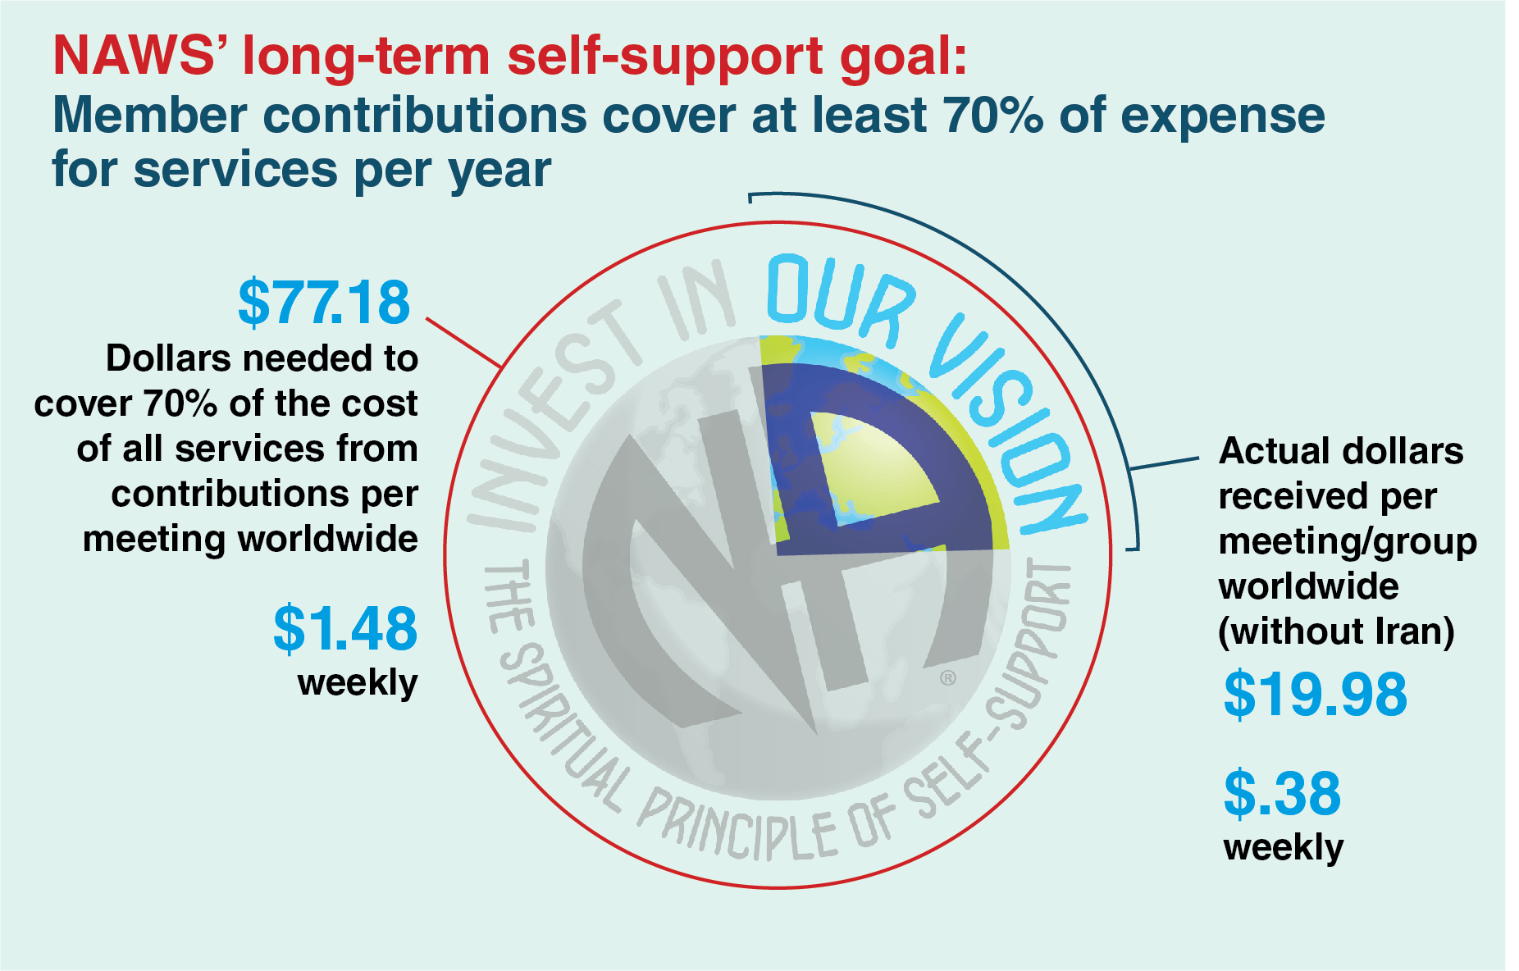
No ano fiscal de 2019-2020.
Notes:
Como o texto sobre o orçamento no ICC salienta, um dos pontos positivos da pandemia tem sido ver a Irmandade aumentar o apoio aos Serviços Mundiais de NA. Há muito tempo lamentamos nossa dependência das vendas de literatura como fonte de renda. Quando as vendas de literatura praticamente pararam em março de 2020, os membros aumentaram suas contribuições e organizaram eventos que aumentaram tanto a conscientização quanto os fundos. Como resultado e de maneira notável, as contribuições da Irmandade aumentaram de 10% de nossa receita operacional antes da pandemia para 24% a partir de junho de 2021.
O orçamento proposto para 2022-2023 projeta que quase 25% da receita operacional dos Serviços Mundiais de NA virá das contribuições da Irmandade. O montante listado no orçamento é 12% a mais do que foi contribuído no ano fiscal de 2021.
Mesmo antes da pandemia, o Quadro Mundial vinha avançando nas discussões sobre "Invista em nossa visão". Desde então, estabelecemos como meta que as contribuições dos membros cubram pelo menos 70% das despesas de serviços dos NAWS.
Conforme observado no ICC: “Somente os membros de NA podem contribuir para NA, portanto, a única maneira de amadurecer como Irmandade em nossa prática de autossustento é criar uma cultura que reconheça a importância de fazer isso. O custeio dos nossos serviços com contribuições da Irmandade parece mais consistente com a filosofia de autossustento do que nossa confiança histórica na venda de literatura, além disso, é uma abordagem mais sustentável e confiável para financiar os serviços que a Irmandade espera e deseja dos Serviços Mundiais de NA.”

Slide 6
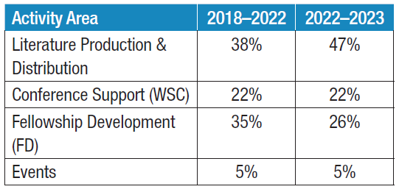
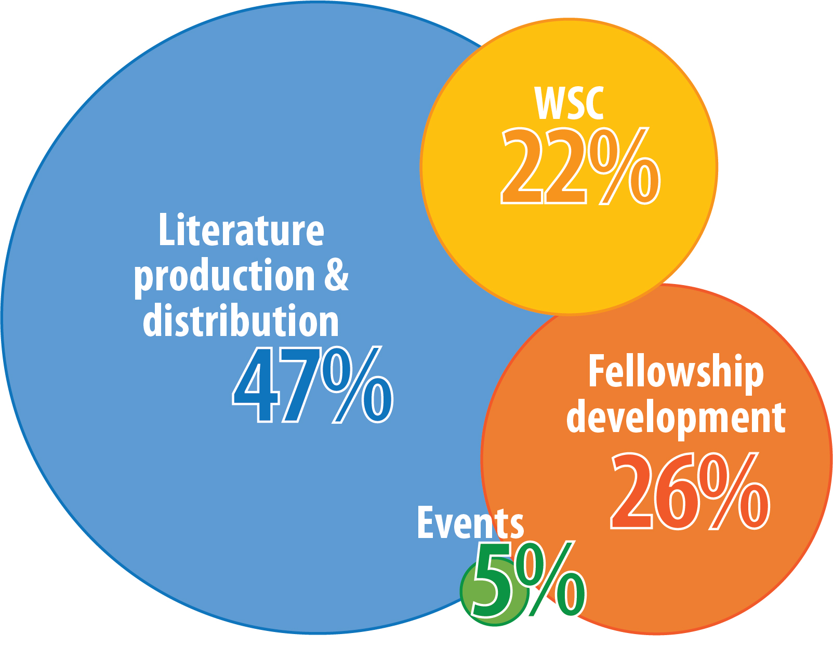
Notes:
Aqueles que leram o Relatório Anual podem estar familiarizados com este gráfico de bolhas. Como sabem, alocamos custos operacionais fixos, incluindo contabilidade, pessoal, despesas gerais e tecnologia a essas quatro áreas de atividade em nosso orçamento, com base em fatores como o número de funcionários e quantidade de horas dedicadas a uma atividade e a porcentagem de despesas gerais, como espaço de construção, equipamentos e encargos bancários necessários.
As porcentagens de custos fixos alocados para cada área de atividade mudam ao longo do tempo, mas nunca de forma tão dramática. A maioria do nosso pessoal agora trabalha para apoiar a "produção e distribuição de literatura". Isto é resultado tanto da redução de outros funcionários quanto da complexidade de sustentar nosso estoque atual, com mais títulos em mais idiomas do que nunca. Para garantir a sustentabilidade dos Serviços Mundiais de NA e para cumprir com nossas responsabilidades, conforme atribuídas pela WSC, nas atuais circunstâncias, foi necessário priorizar a operacionalidade da produção, distribuição, traduções e contabilidade da literatura.
Ajustamos as alocações para refletir as condições atuais, mas isso não deve ser tomado como uma mudança em nossa missão ou uma projeção para o futuro após este período orçamentário. Este é um ajuste devido às condições de crise.
Para o contexto, pode ser útil comparar as dotações deste orçamento com as dos dois ciclos mais recentes. O gráfico à direita reflete a mudança de 9% de DI para literatura.
Para mais informações sobre este orçamento proposto, consulte o texto do ICC. Para mais informações sobre as finanças do NAWS, veja o relatório anual em www.na.org/AR. Para mais informações sobre o processo orçamentário, consulte o Guia de Serviços Mundiais de Narcóticos Anônimos.

Slide 7
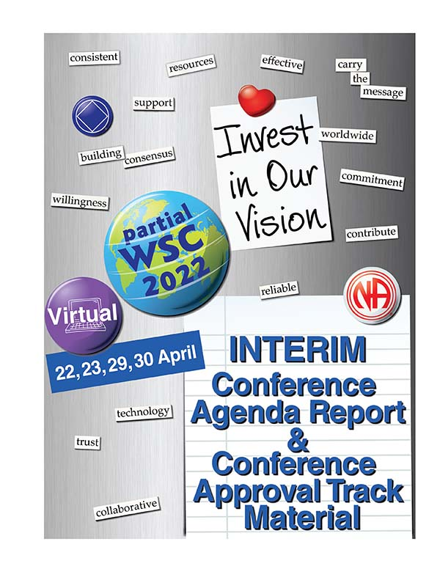
Outros PowerPoints e vídeos estão disponíveis online
O ICC e o esboço do SPAD podem ser baixados. Cópias em papel do SPAD podem ser pedidas dos Serviços Mundiais de NA
www.na.org/conference
worldboard@na.org
Notes:
Esperamos que este vídeo tenha ajudado à sua discussão sobre este material. Notem que há outros PowerPoints que se concentram em outros conteúdos do ICC. Esses recursos estão disponíveis online em www.na.org/conference. Agradecemos suas perguntas e sugestões sobre o orçamento, qualquer outra coisa do ICC e todas as outras questões em worldboard@na.org.

